Slide 1


Znam i stosuję zasady savoir-vivre’u!
WEBQUEST JEST PRZEZNACZONY DLA KLAS SZKOŁY POLICEALNEJ O KIERUNKU ADMINISTRACYJNYM

Slide 2
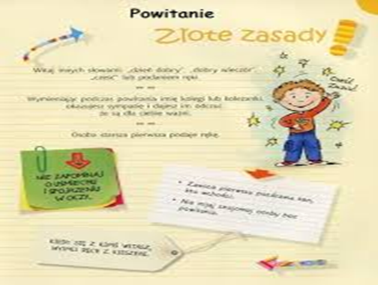


WPROWADZENIE
WITAJCIE! ☺
Czy wiecie, że kultura osobista jest cechą, którą nabywa się w wyniku ciągłej pracy nad sobą przez całe życie? Jest ona pewną trwałą właściwością, wpływającą na zachowanie człowieka niezależnie od czasu, miejsca i okoliczności.
Z całą pewnością na sposób naszego postępowania duży wpływ mają wzorce zachowań, które wynieśliśmy z najbliższego środowiska przez wychowanie.

Slide 3




WPROWADZENIE
Praca nad sobą i znajomość podstawowych zasad savoir-vivre’u, czyli dobrego zachowania się mogą jednak być decydujące.
Wiedząc, że kompetencją wymaganą na stanowisku pracownika biurowego jest właśnie kultura osobista, a zachowania pracowników firmy budują jej wizerunek, warto przyswoić krótki kurs dobrych manier.

Slide 4
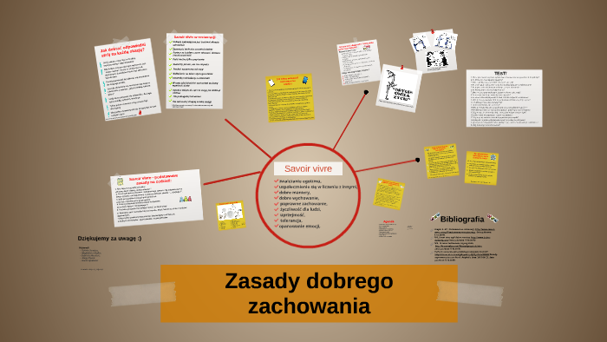
WPROWADZENIE
Specjalnie dla Was przygotowałam zadanie, które pomoże Wam pogłębić i uporządkować wiedzę na temat zasad dobrego zachowania się w biurze.
Warto wiedzieć …
ZACZYNAMY!

Slide 5



ZADANIE
Zadaniem Waszym będzie przygotowanie „KODEKSU
POSTĘPOWANIA PRACOWNIKA BIUROWEGO”
z uwzględnieniem wszystkich obowiązujących zasad
savoir-vivre’u w firmie.
KODEKS powinien być opracowany w formie
graficznej ulotki, broszury, lapbooka, informatora.
Oprócz treści KODEKS powinien dodatkowo
zawierać elementy graficzne, zdjęcia, ilustracje.
Przy wykonaniu zadania pomocne będą Wam
materiały znajdujące się w podanych źródłach
internetowych.

Slide 6



PROCES
Zadanie wykonajcie w grupach najlepiej trzy- lub czteroosobowych.
W każdej grupie wybierzcie lidera – kierownika zespołu, który będzie wykonywał zadania przywódcze, przydzielał obowiązki, zachęcał do działania, a także będzie odpowiedzialny za końcowy efekt Waszej pracy.

Slide 7

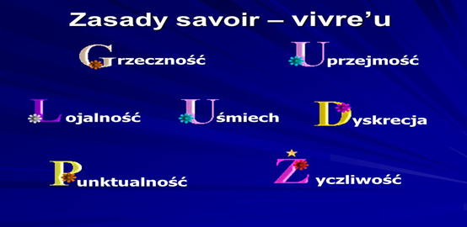
PROCES
Ustalcie formę i sposób wykonania KODEKSU POSTĘPOWANIA PRACOWNIKA BIUROWEGO wykorzystując programy komputerowe i materiały dostępne w Waszej klasopracowni.
Jak wykonać ciekawy i pomysłowy KODEKS savoir-vivre’u – odpowiedzi poszukajcie w zaproponowanych przeze mnie zasobach internetowych.

Slide 8




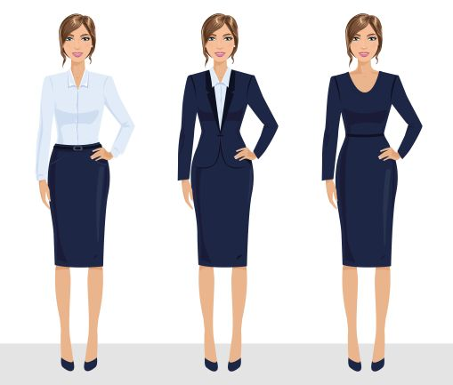
PROCES
KODEKS POSTĘPOWANIA PRACOWNIKA BIUROWEGO powinien zawierać zasady etykiety obowiązujące w firmie, które dotyczą:
- powitania i pożegnania
- zasady przedstawiania i tytułowania
- sposobu komunikowania się
- wyglądu (ubioru)

Slide 9


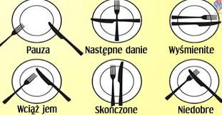
PROCES
- zasady zachowania się w różnych miejscach i sytuacjach (np. spotkanie służbowe z gościem, kolacja w restauracji, zachowanie przy stole).
Wszystkie powyższe informacje na temat zasad savoir-vivre’u w biurze znajdziecie we wskazanych przeze mnie źródłach internetowych.

Slide 10


PROCES
Pamiętajcie, aby Wasza praca była staranna i estetyczna, zawierała elementy graficzne, zachęcała do zapoznania się z jej treścią.
Starajcie się należycie wykonać powierzone Wam zadania. Każdy z Was powinien pracować na wspólny efekt końcowy.
Po zakończeniu pracy zaprezentujcie jej efekty Waszym kolegom i nauczycielowi. Odpowiedzcie na ewentualne ich pytania. Podzielcie się swoimi uwagami.

Slide 11


ŹRÓDŁA
http://bezowijania.com/najwazniejsze-zasady-savoir-vivre-w-biznesie
https://businessinsider.com.pl/lifestyle/savoir-vivre/zasady-savoir-vivre-w-biznesie/hvsrjw7
https://renatawrona.pl/etykieta-biznesu-savoir-vivre-w-biznesie/
https://www.slaskibiznes.pl/wiadomosci,savoir-vivre-w-biznesie-czyli-co-kazdy-przedsiebiorca-wiedziec-powinien,wia5-8-1844.html
https://biurowerewolucje.pl/biurowy-savoir-vivre/
http://businessandprestige.pl/spotkanie-biznesowe-w-restauracji/
https://www.niepoddawajsie.pl/jak-zachowywac-sie-w-restauracji-zasady-savoir-vivre/
https://www.humanskills.pl/business-lunch-jak-zachowac-sie-przy-stole/

Slide 12
EWALUACJA
Liczba punktów | 2 | 3 | 4
Zawartość merytoryczna pracy | Praca słaba pod względem merytorycznym. Brakujące elementy. | Praca dobra pod względem merytorycznym. Brak lub niewielkie błędy. | Praca bardzo dobra pod względem merytorycznym. Poprawne, ciekawe treści.
Prezentacja pracy | Prezentacja mało czytelna, pobieżna, nie budząca zainteresowania. Brak odpowiedzi na pytania nauczyciela i uczniów. | Prezentacja czytelna, dobra, interesująca. Brak satysfakcjonujących odpowiedzi na stawiane pytania. | Prezentacja ładna, wyczerpująca, budząca zainteresowanie. Poprawne odpowiedzi na pytania sprawdzające nauczyciela oraz pytania innych uczniów.
Wrażenia estetyczne | Praca mało czytelna, nieestetyczna, niestarannie wykonana. Złe rozplanowanie informacji na stronie. | Praca czytelna, estetyczna, staranna. Dobre rozplanowanie informacji na stronie. | Praca estetyczna, czytelna, przejrzysta, zachęcająca do zapoznania się z nią, bardzo staranna. Atrakcyjna pod względem graficznym. Dobre rozplanowanie informacji na stronie. Praca wyróżniająca się.
Zaangażowanie w pracę grupy, umiejętność współpracy. | Brak zaangażowania wszystkich członków grupy w pracę i kreatywną współpracę. | Dobre zaangażowanie w pracę wszystkich członków grupy. Umiejętność współpracy na zadawalającym poziomie. | Pełne zaangażowanie w pracę wszystkich członków grupy. Wzajemne motywowanie się do pracy. Umiejętność współpracy w grupie na wysokim poziomie.

Slide 13
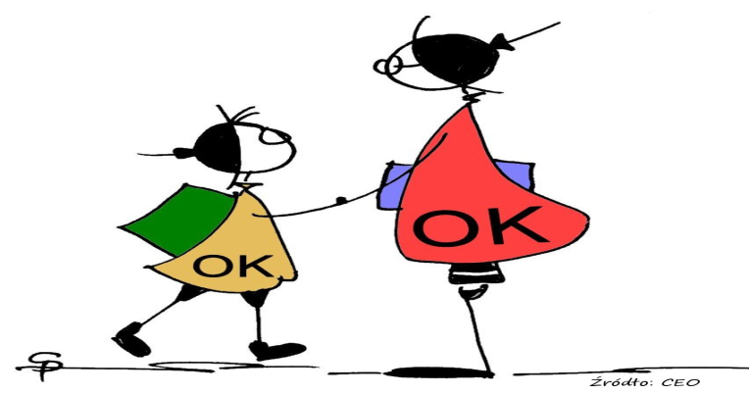
EWALUACJA
PUNKTY | OCENA
< 5 | niedostateczny
6 - 5 | dopuszczający
9 - 7 | dostateczny
12 - 10 | dobry
15 - 13 | bardzo dobry
16 | celujący

Slide 14


KONKLUZJE – WNIOSKI KOŃCOWE
Jakie korzyści osiągnęliście z realizacji tego projektu?
Poszerzyliście swoją wiedzę na temat zasad dobrego zachowania się w biurze i savoir-vivre’u biznesowego.
Mogliście zastosować w praktyce swoją wiedzę i umiejętności.
Mogliście w ciekawy sposób utrwalić Waszą wiedzę.
Uczyliście się planowania i organizacji własnej pracy.

Slide 15


KONKLUZJE – WNIOSKI KOŃCOWE
Nauczyliście się wykorzystywać Internet jako źródło informacji.
Nauczyliście się opracowywać informacje w różnych formach.
Uczyliście się trudnej sztuki współpracy w grupie.
Mogliście Waszą pracę zaprezentować na forum klasy i podzielić się swoją wiedzą i umiejętnościami.
Mogliście wyrazić swoje opinie oraz wysłuchać opinii i pomysłów
swoich kolegów.

Slide 16

PORADNIK DLA NAUCZYCIELA
Nauczyciel powinien dokładnie przeanalizować treści wspólnie z uczniami, aż do momentu ich zrozumienia przez uczniów. Powinien jednak bardziej służyć im pomocą, radą, wyjaśnieniami, a nie gotowymi rozwiązaniami. Taka metoda będzie dobrą formą wdrażania do samodzielnego działania i twórczego myślenia.
Podział na grupy może być dokonany według różnych kryteriów, np. ze względu na możliwości poznawcze uczniów, ich umiejętności, zainteresowania, tak aby „równo” rozłożyć siły w poszczególnych grupach.

Slide 17


PORADNIK DLA NAUCZYCIELA
Nauczyciel może pomagać uczniom, gdy pracują w grupach zadając im pytania naprowadzające. Należy pamiętać, że uczą się oni nowego sposobu pracy (procesu).
Nauczyciel powinien podawać uczniom konkretne informacje dotyczące oceny ich osiągnięć, zarówno w czasie pracy grupowej, jak i przy podsumowaniu wyników.
Czas na realizację projektu powinien być dostosowany do możliwości uczniów. Nie jest z góry narzucony.
Jako formę wyróżnienia i pozytywnego wzmocnienia proponuje się zaprezentowanie prac uczniów przygotowując wystawę w klasopracowni.

Slide 18
Projekt „Innowacyjne narzędzia w edukacji zawodowej dla niesłyszących” korzysta z dofinansowania otrzymanego od Islandii, Liechtensteinu i Norwegii w ramach funduszy EOG.

